Slide 1

Ciência de Dados e Big Data/ Processamento e Análise de Fluxos Contínuos de Dados

Slide 2
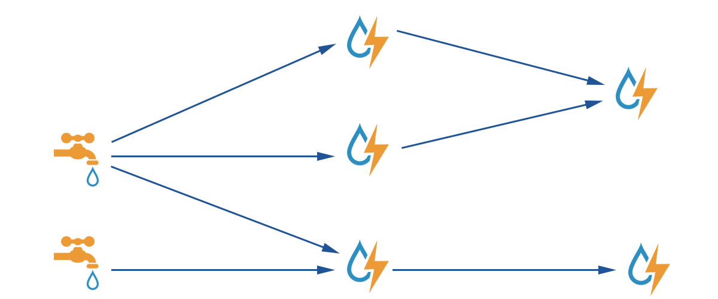
Apache Storm

Slide 3

Pipeline com consumo direto de API
Yahoo Finance
HBase
Leitura de Arquivos
Notes:
‹#›

Slide 4
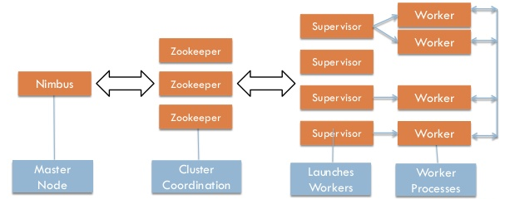
Arquitetura Básica de um Cluster do Apache Storm
Notes:
‹#›

Slide 5
Ferramentas para Processamento de Dados em Real Time
Existem duas ferramentas mais utilizadas para processamento de dados em tempo real
A Apache Software Foundation (ASF) afirma que o Storm é capaz de processar mais de 1 milhão de tuplas (registros) por segundo em cada nó
Notes:
‹#›

Slide 6
Ferramentas para Processamento de Dados em Real Time
O Apache Storm possui um formato no qual 2 estruturas básicas são utilizadas para compor o seu pipeline:
Spouts: estrutura que irá de tempos em tempos buscar dados que serão enviados para a estrutura de Bolts. É um estrutura de fontes de dados para o pipeline de processamento
Bolts: estrutura que irá executar alguma transformação no dado, seja de alteração em algum valor ou enriquecimento. Um bolt pode ser fonte de dados para outro bolt existente no pipeline
Notes:
‹#›

Slide 7
Ferramentas para Processamento de Dados em Real Time
Os spouts do Apache Storm podem utilizar com fonte de dados:
Bancos de dados
Um serviço (exemplo: consulta de bolsa de valores)
Um tópico do Kafka
Um arquivo texto
Outros
Foi criado por Nathan Marz enquanto trabalhava na empresa Backtype, com processamento de dados do Twitter. Posteriormente o próprio Twitter comprou a empresa.
Notes:
‹#›

Slide 8
Ferramentas para Processamento de Dados em Real Time
Tanto os Spouts quanto os Bolts possuem a definição de um schema, que irá definir o formato das tuplas que são transmitidas do spout para um bolt e de um bolt para outro bolt.
Para isso se utiliza o método “declareOutputFields”, que deverá ser implementado
Notes:
‹#›

Slide 9

Apache Storm Estratégias de agrupamento
Shouffle
All (Muito utilizado para enviar algum sinal para cada um dos Bolts - Clear cach por exemplo)
Notes:
‹#›

Slide 10
Apache Storm Estratégias de agrupamento
Fields - Muito utilizado para fazer agregações, por exemplo uma contagem, uma soma, de algum item específico que passou nos bolts.
Custom - Funciona conforme o desenvolvedor implementar. Deve ser tomado um grande cuidado, pois o balanceamento dos nós de processamento passa a ser responsabilidade de quem desenvolve o sistema, e não do cluster do Storm. Isso pode gerar grandes perdas de desempenho quando mal utilizados.
Notes:
‹#›

Slide 11
Apache Storm - Prática
Apresentação de código inicial para o Yahoo-finance, apenas para melhor entendimento da implementação.
Notes:
‹#›

Slide 12
Apache Storm - Prática
Baseado no código apresentado pelo professor, faça um pequeno relatório documentando a classe main, o bolt e o spout. Altere o código para consultar os valores do Google (GOOG) e da Amazon (AMZN)
Como você poderia aumentar a capacidade de processamento dessa implementação? Pense em um cluster com vários bolts para responder.
Notes:
‹#›

Slide 13
Apache Storm - Prática
3. Faça uma alteração básica no código, para adicionar uma maior quantidade de bolts à sua topologia. Como é um cluster local só será possível alterar o número de Bolts, pois o nimbus não é chamado diretamente para que mais nós do Apache Storm sejam utilizados.
Notes:
‹#›

Slide 14
Apache Storm - Prática
4. Em caso de utilização para comunicar com uma API do Twitter, como funcionariam as estratégias padrões de agrupamento? Faça uma sugestão de agrupamento customizado para utilização em uma aplicação deste tipo.
Notes:
‹#›

Slide 15
Apache Storm - Prática
5. Faça a documentação explicando o Bolt, o Spout e a função main que cria a topologia do WordCount.
6. Altere o arquivo onde a saída é armazenada e execute o código para verificar o que é feito. O que você notou de estranho que poderia estar associado à estratégia de agrupamento?
Notes:
‹#›

Slide 16
Apache Storm - Prática
7. Crie uma nova classe main, igual a atual, porém com alteração da estratégia de agrupamento e veja o novo resultado. Com as novas estratégias, a que conclusão você chega para esse caso específico? Qual se aplica melhor? Você consegue sugerir uma estratégia customizada?
8. Adicione o agrupamento customizado, fornecido pelo professor e verifique como a nova saída irá ficar.
Notes:
‹#›

Slide 17
Apache Storm - Prática
9. Se não for o caso do exemplo criado por você, coloque algumas palavras que começam com a letra “a” no seu arquivo de teste e verifique novamente a saída.
10. Crie um relatório da prática.
Notes:
‹#›

Slide 18
Apache Storm - Prática Desafio Bonus
11. Instale o MongoDB na máquina virtual.
12. Volte no código do Yahoo Finance e crie uma alteração no bolt para que ele armazene no MongoDB os valores lidos da API.
Notes:
‹#›

